Slide 1

TOÁN 5
Bài 3: ÔN TẬP PHÂN SỐ

Slide 2




- Củng cố nhận biết được phân số qua hình ảnh trực quan.
- Vận dụng được tính chất cơ bản của phân số để rút gọn. phân số và tìm phân số bằng phân số đã cho.
- Nhận biết được phân số tối giản
- Thực hiện được việc quy đồng mẫu số các phân số

Slide 3


Slide 4


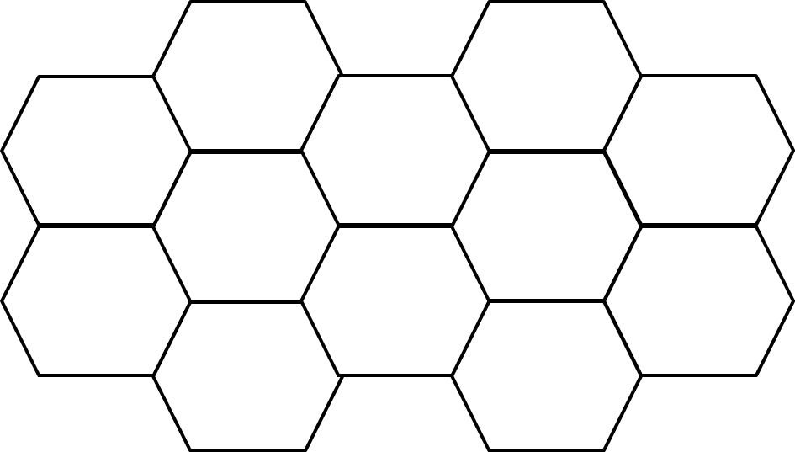


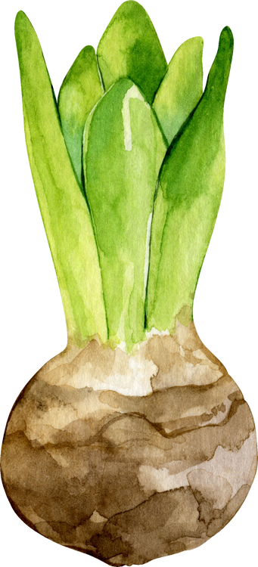
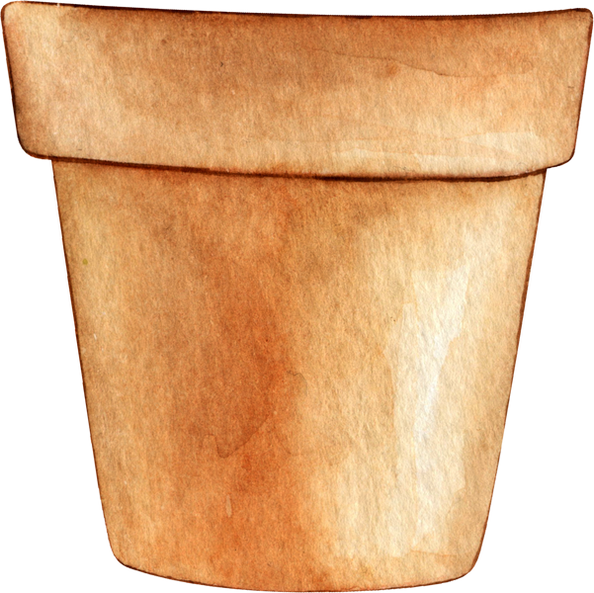






1
Viết rồi đọc phân số chỉ phần đã tô màu của mỗi hình dưới đây.
$$\frac{\text{3}}{\text{8}}$$
$$\frac{\text{2}}{\text{12}}$$
$$\frac{\text{5}}{\text{9}}$$
Notes:
HS dung bảng con
MR: Tô thêm hoặc bớt đi ô vào hình A, B, C là PS nào?

Slide 5



1
Viết rồi đọc phân số chỉ phần đã tô màu của mỗi hình dưới đây.
$$\frac{\text{5}}{\text{8}}$$
$$\frac{\text{5}}{\text{12}}$$
$$\frac{\text{4}}{\text{9}}$$
Notes:
HS dung bảng con
MR: Tô thêm hoặc bớt đi ô vào hình A, B, C là PS nào?

Slide 6



Slide 7




2
a, Số?
$$\frac{\text{24}}{\text{40}}=\frac{\text{12}}{}=\frac{}{\text{5}}$$
$$\frac{\text{36}}{\text{54}}=\frac{}{\text{9}}=\frac{\text{2}}{}=\frac{}{\text{15}}$$
Notes:
Điền trực tiếp vào ô trống

Slide 8








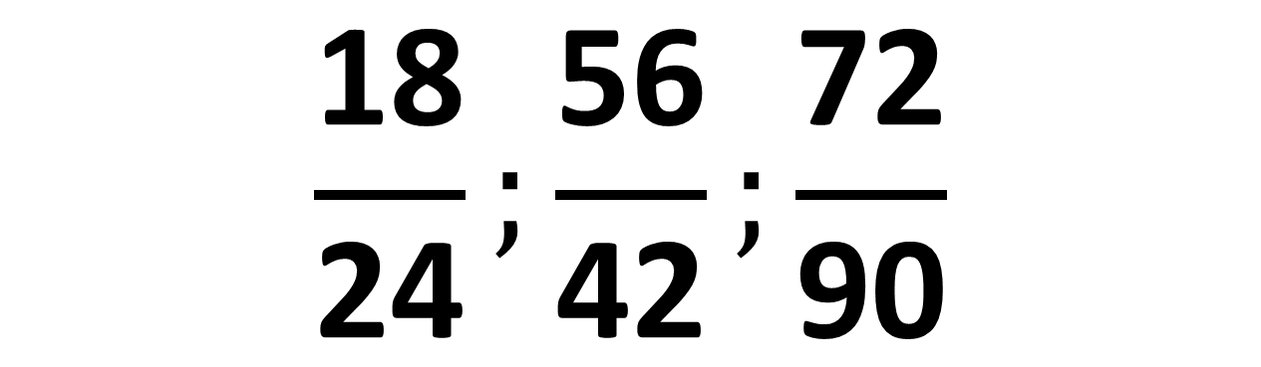

2
$$\frac{\text{18}}{\text{24}};\frac{\text{56}}{\text{42}};\frac{\text{72}}{\text{90}}$$
b, Rút gọn các phân số:
$$\frac{\text{18}}{\text{24}}=$$
$$\frac{\text{18 : 6}}{\text{24 : 6}}=$$
$$\frac{\text{3 }}{\text{4 }}$$
$$\frac{\text{56}}{\text{42}}=$$
$$\frac{\text{56 : 14}}{\text{42 : 14}}=$$
$$\frac{\text{4 }}{\text{3 }}$$
$$\frac{\text{72}}{\text{90}}=$$
$$\frac{\text{72 : 18}}{\text{90 : 18}}=$$
$$\frac{\text{4 }}{\text{5 }}$$
Notes:
Chốt: Nêu tính chất PS

Slide 9






3
Chọn câu trả lời đúng.
a, Phân số nào dưới đây là phân số tối giản?
$$A. \frac{\text{16}}{\text{18}}$$
$$B. \frac{\text{15}}{\text{12}}$$
$$C. \frac{\text{7}}{\text{9}}$$
$$D. \frac{\text{25}}{\text{23}}$$
Notes:
HS dùng bảng hoặc hoa xoay

Slide 10
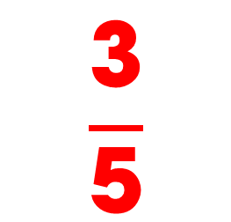

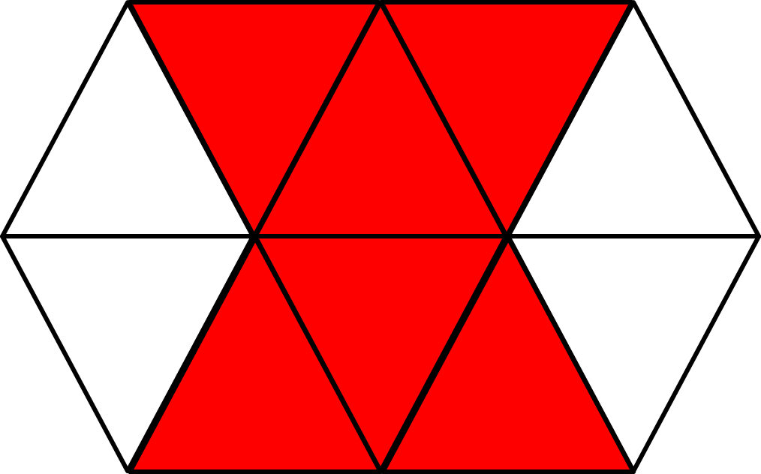


3
Chọn câu trả lời đúng.
$$\frac{\text{3}}{\text{5}}$$
b, bằng phân số chỉ phần đã tô màu của hình nào dưới đây?
A.
B.
C.
D.
Notes:
HS dung bảng hoặc hoa xoay
MR: Nhìn vào các hình còn lại đọc phân số chỉ phần tô màu của các phần còn lại.

Slide 11







4
Quy đồng mẫu số các phân số.
$$\frac{\text{9}}{\text{5}}$$
$$\frac{\text{21}}{\text{40}}$$
$$\frac{\text{17}}{\text{30}}$$
$$\frac{\text{53}}{\text{90}}$$
$$\frac{\text{1}}{\text{3}} ;$$
$$\frac{\text{7}}{\text{12}}$$
$$\frac{\text{35}}{\text{48}}$$
a,
và
b,
và
c,
và
Đáp án
Tiếp tục
Notes:
Chiếu kết quả
GV có thể sử dụng vở HS chữa bài

Slide 12
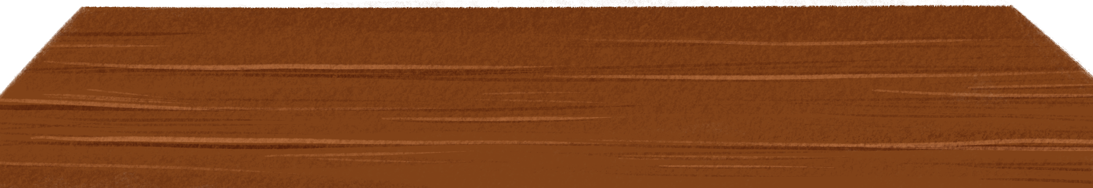



5
Tính
$$\frac{\text{6}×\text{12}×\text{17}}{\text{17}×\text{4}×\text{20}}$$
$$\frac{\text{2}×\text{3}×\text{3}×\text{4}×\text{17}}{\text{17}×\text{2}×\text{2}×\text{5}×\text{4}}$$
$$=\frac{\text{9}}{\text{10}}$$

Slide 13



Slide 14


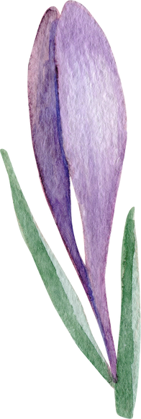
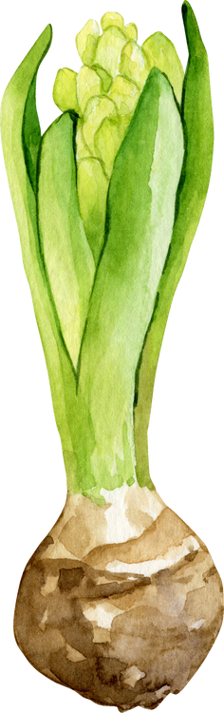




Slide 15


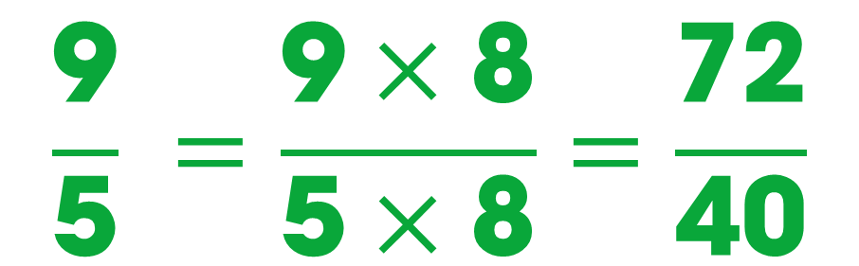




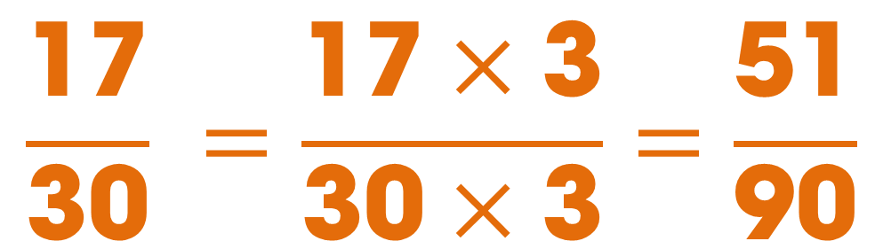


4
Quy đồng mẫu số các phân số.
$$\frac{\text{9}}{\text{5}}$$
$$\frac{\text{21}}{\text{40}}$$
$$\frac{\text{17}}{\text{30}}$$
$$\frac{\text{53}}{\text{90}}$$
a,
và
b,
và
$$\frac{\text{9}}{\text{5}} =\frac{\text{9}×\text{8}}{\text{5}×\text{8}}=\frac{\text{72}}{\text{40}}$$
$$\frac{\text{17}}{\text{30}} =\frac{\text{17}×\text{3}}{\text{30}×\text{3}}=\frac{\text{51}}{\text{90}}$$
$$\frac{\text{72}}{\text{40}}$$
$$\frac{\text{21}}{\text{40}}$$
$$\frac{\text{51}}{\text{90}}$$
$$\frac{\text{53}}{\text{90}}$$
và
và

Slide 16


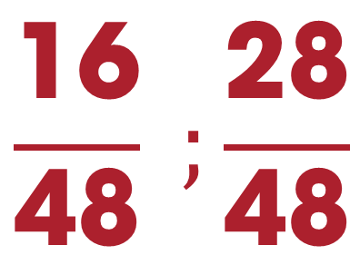
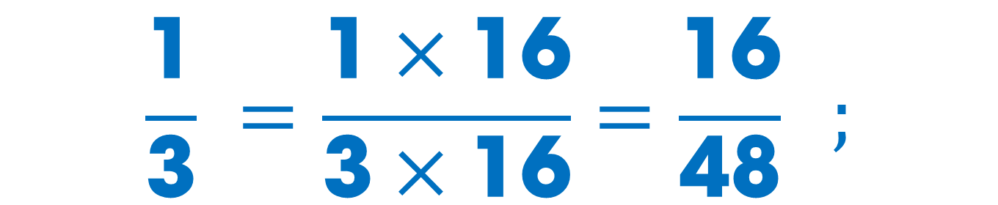


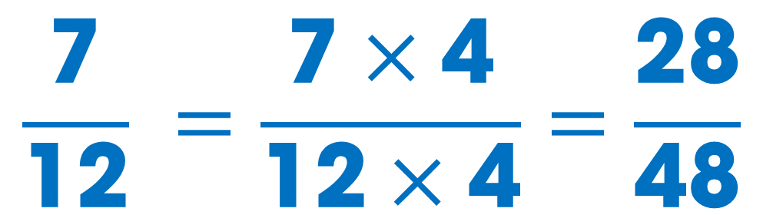
4
Quy đồng mẫu số các phân số.
$$\frac{\text{1}}{\text{3}} ;$$
$$\frac{\text{7}}{\text{12}}$$
$$\frac{\text{35}}{\text{48}}$$
c,
và
$$\frac{\text{1}}{\text{3}} =\frac{\text{1}×\text{16}}{\text{3}×\text{16}}=\frac{\text{16}}{\text{48}} ;$$
$$\frac{\text{7}}{\text{12}} =\frac{\text{7}×\text{4}}{\text{12}×\text{4}}=\frac{\text{28}}{\text{48}}$$
$$\frac{\text{16}}{\text{48}} ;\frac{\text{28}}{\text{48}}$$
$$\frac{\text{35}}{\text{48}}$$
và
Quay lại

